Slide 2
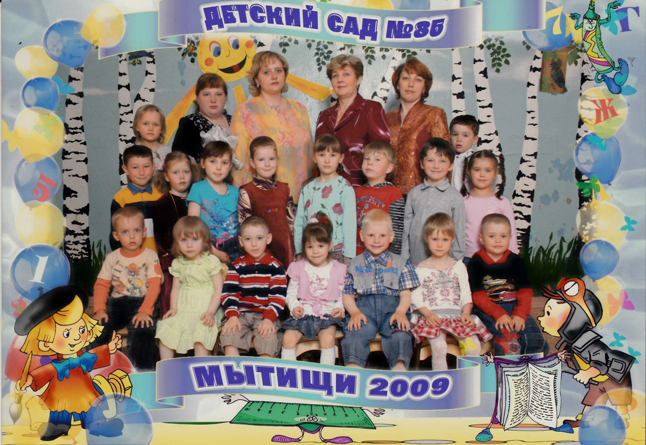
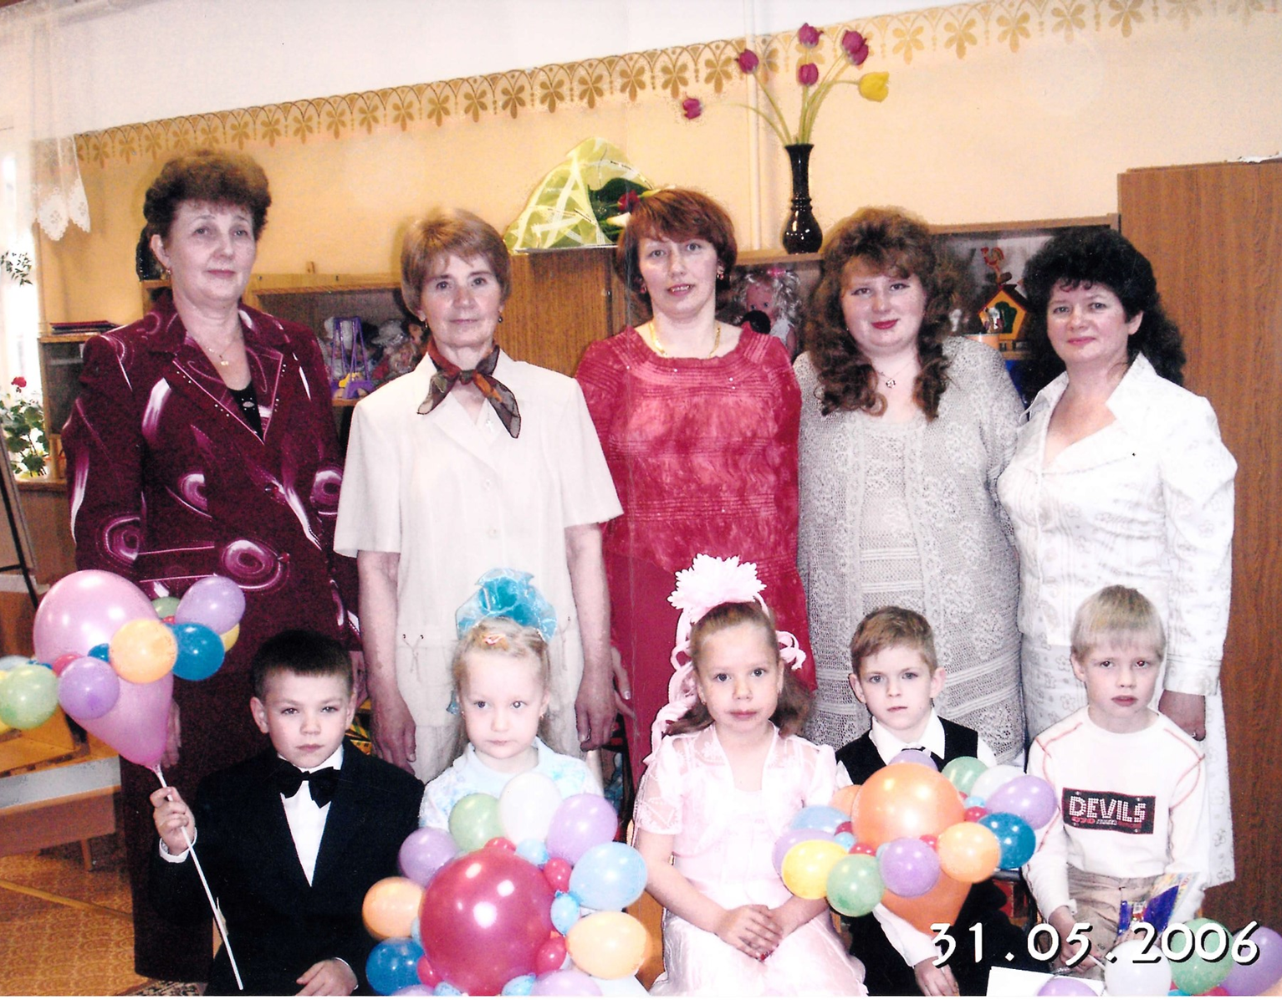
На белом свете множество профессий, Но воспитатель - лучшая для всех. Ведь с нами рядом наше счастье – дети, Их добрый взгляд и звонкий детский смех.

Slide 3
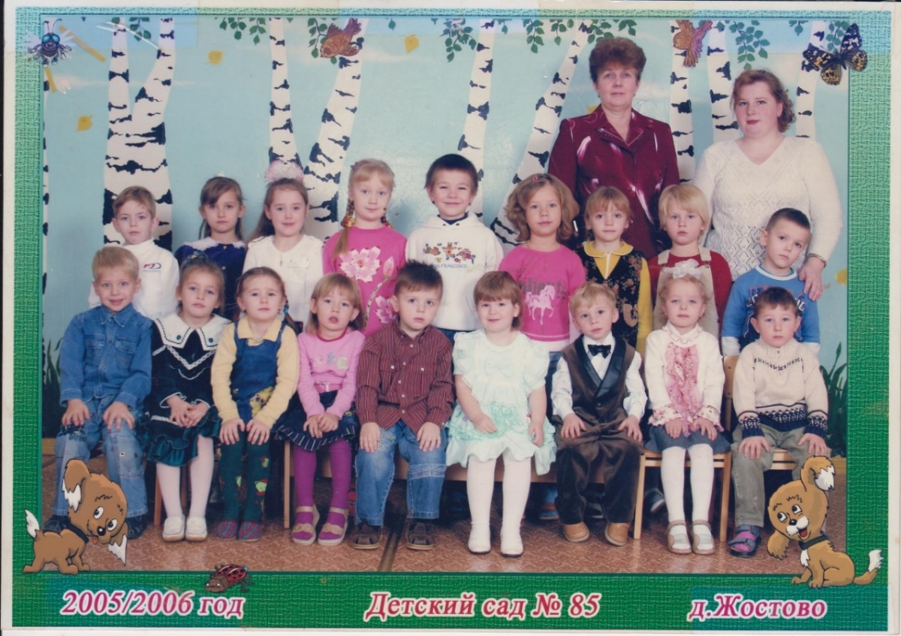
Воспитатели детского сада,
Это видимо наша судьба.
Принимаем детей годовалых,
Провожаем большими всегда.

Slide 4
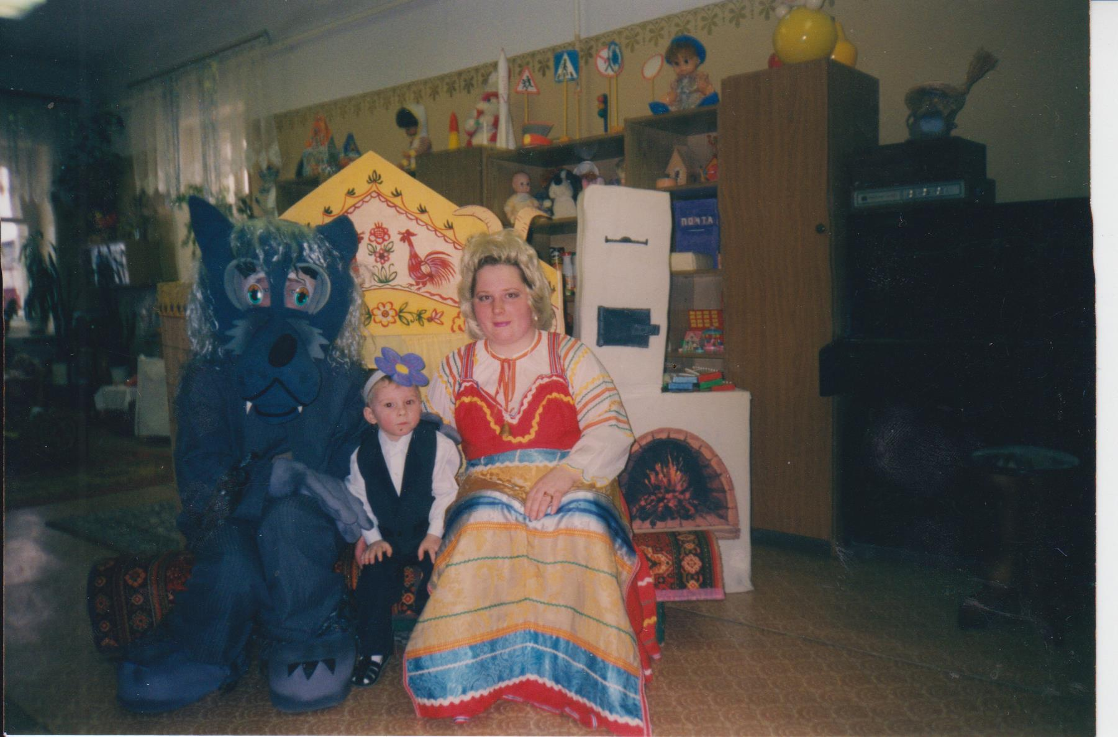
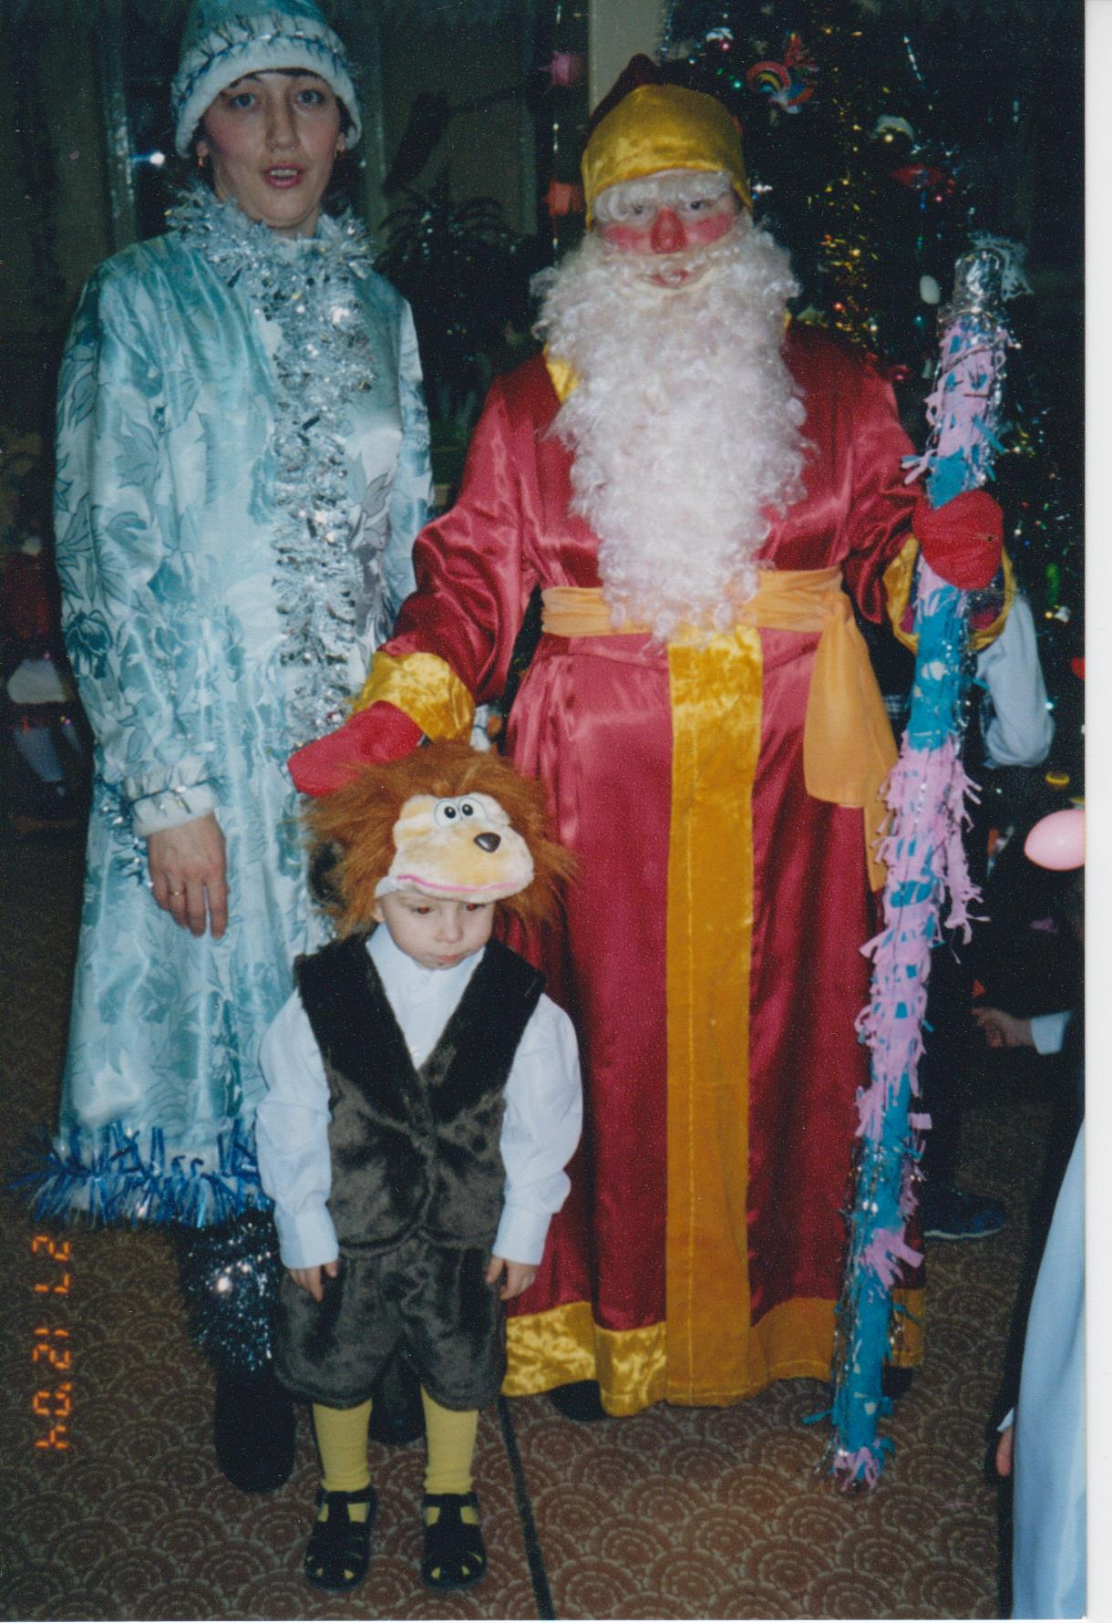
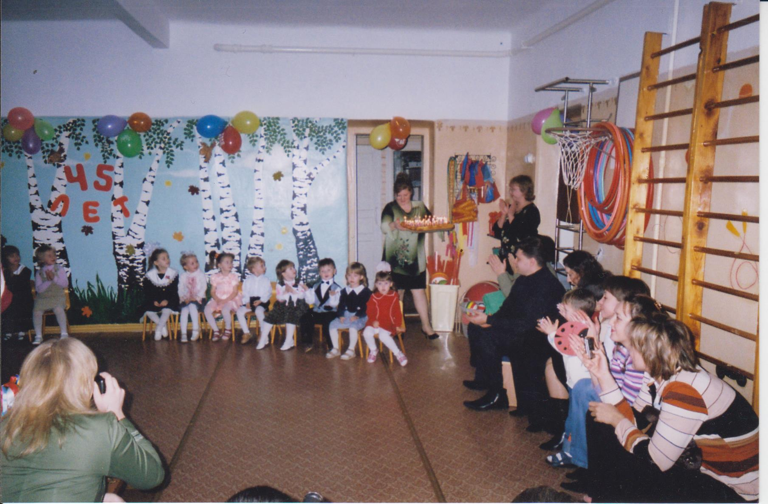
Это счастье – обнять ребёнка
И детишки обнимут, любя.
Шепеляво, то тихо, то звонко,
Приглашают в игру тебя

Slide 5
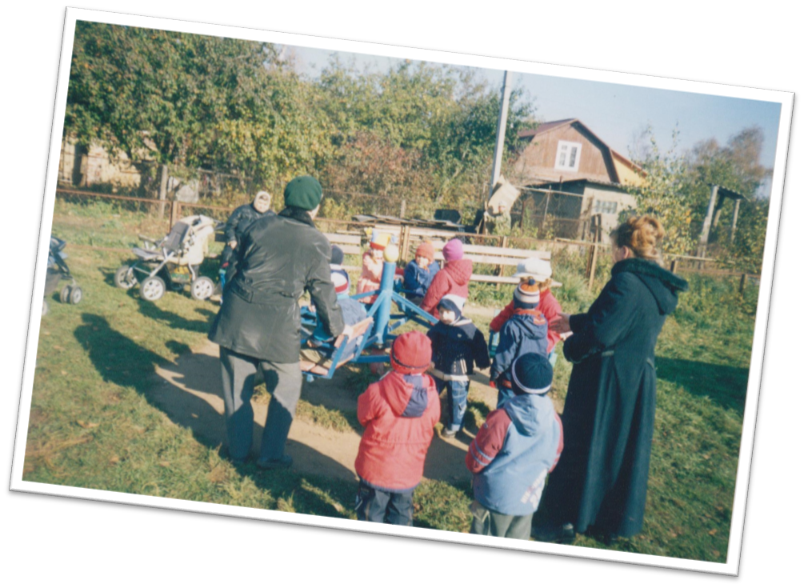
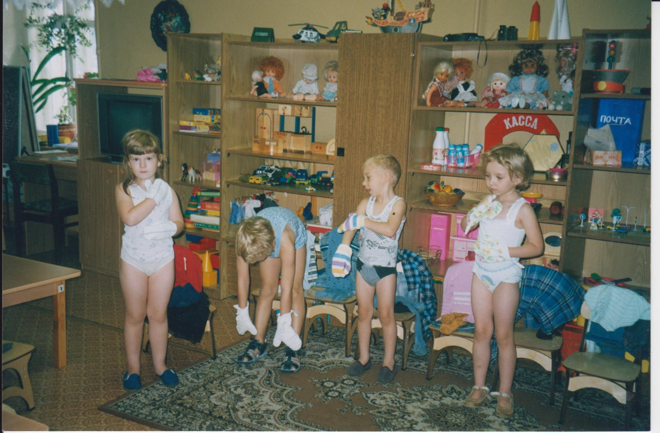
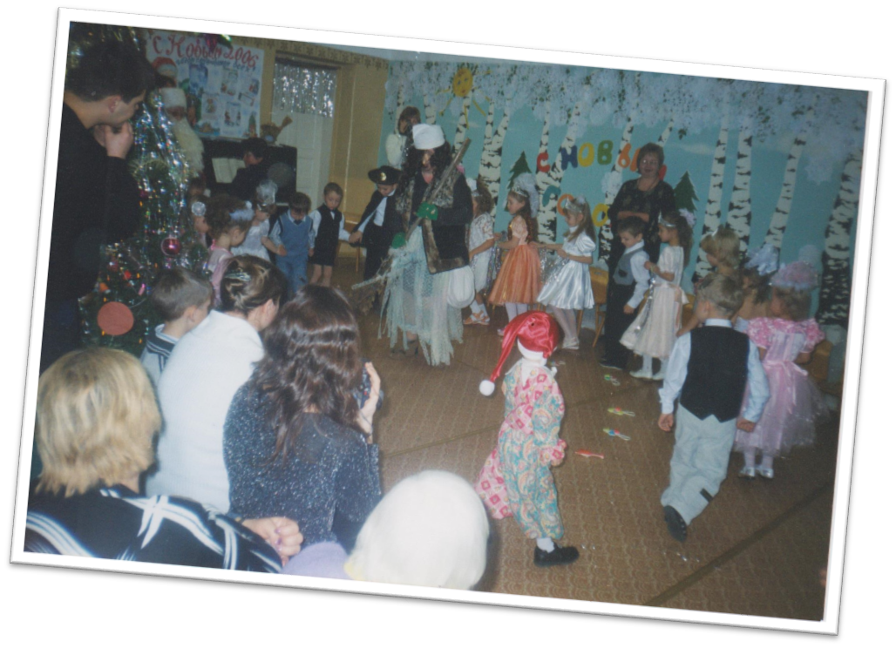

Slide 6
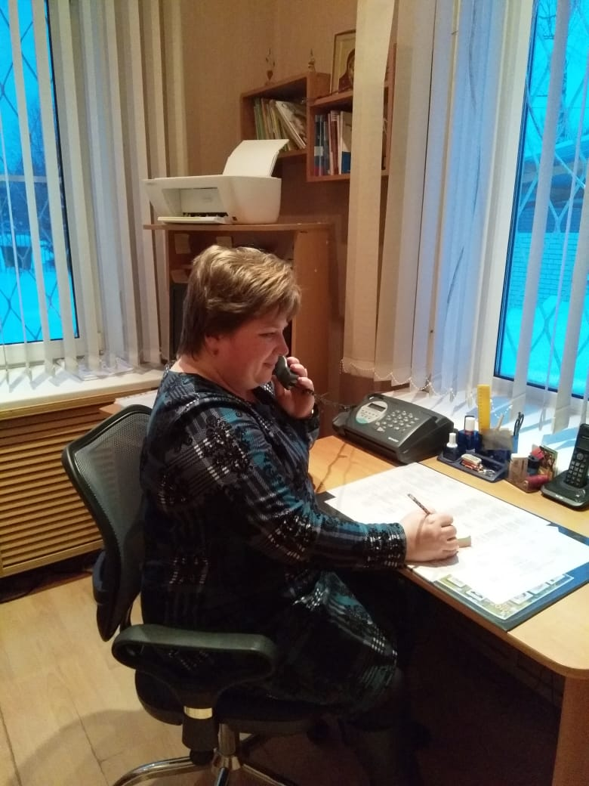
Детский сад весёлый, славный!
Ну, а кто здесь самый главный?
В кабинете кто сидит?
Всеми кто руководит?
Ночами не спящая,
За бюджетом следящая,
С мамами беседующая
Добрая Заведующая!

Slide 7
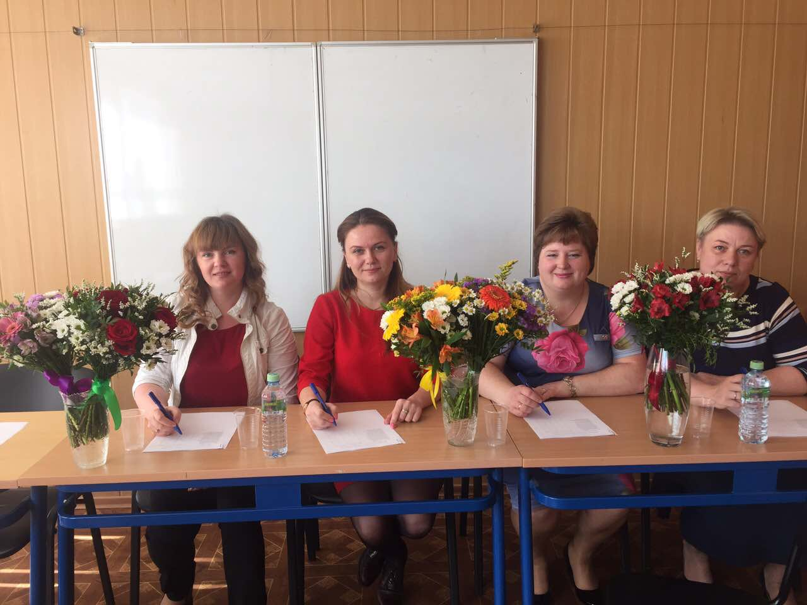
Прошло пять долгих лет учёбы, Побед и поражений… Теперь же впереди у нас, Огни других свершений. Работа радует, семья А институтские деньки, Так часто вспоминаю я!

Slide 8
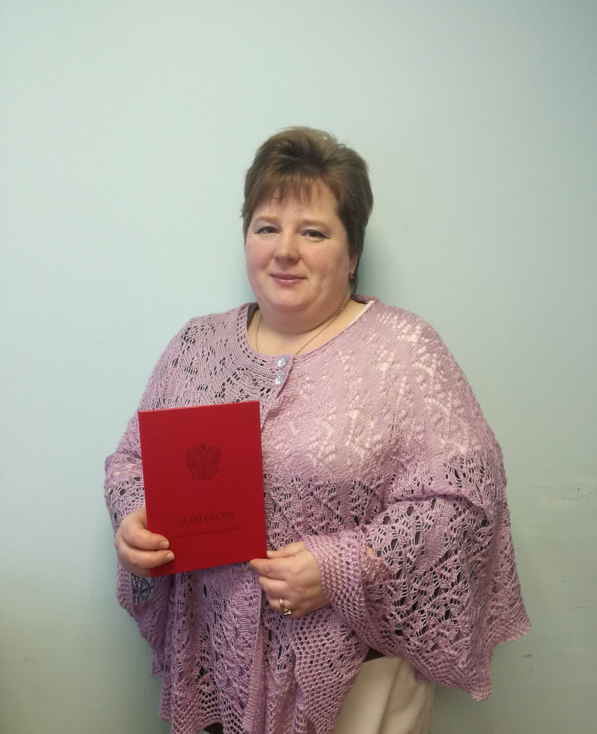
Диплом я нынче защитила, Ведь в знаниях - большая сила. Я в жизни выбрала свой путь. Всё позади – волнение, Экзамены, зачёты! Сегодня – поздравления, А завтра - на работу!

Slide 9
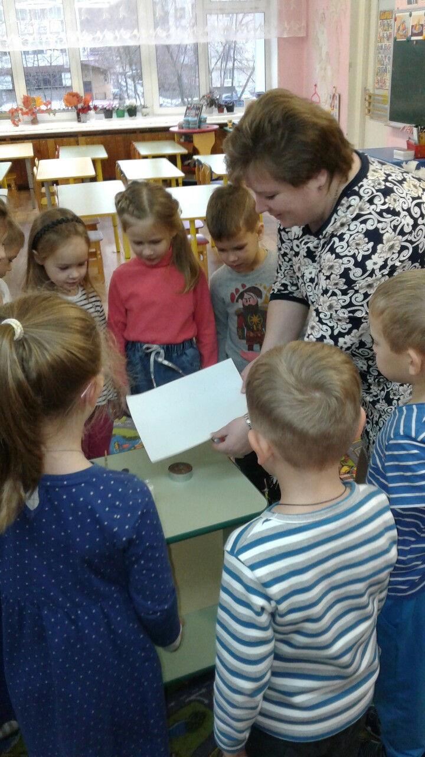
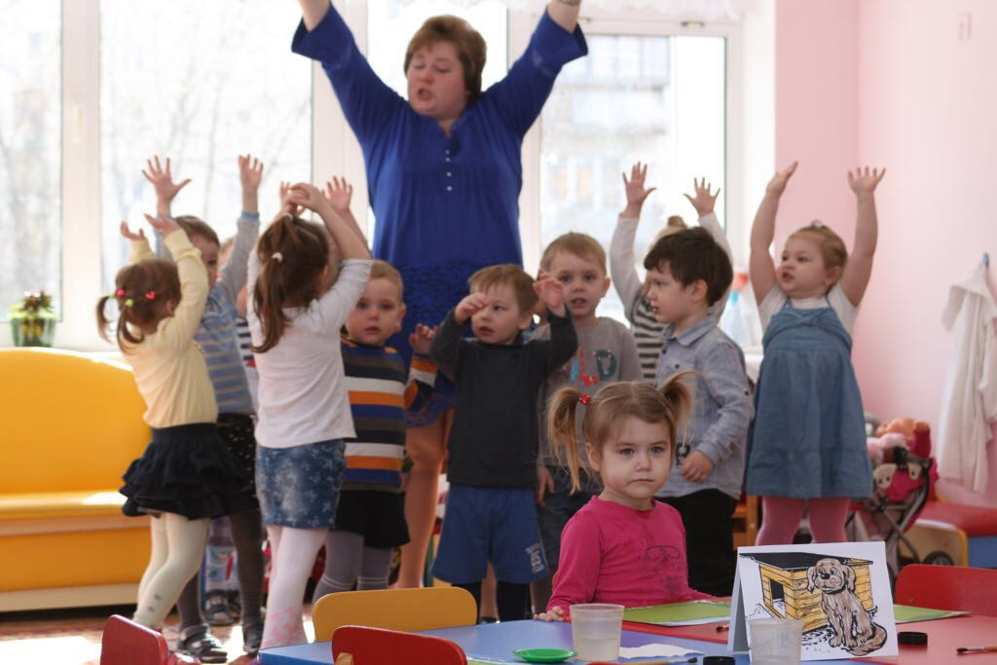
Воспитатель, воспитатель!
Ты творец, мудрец, ваятель,
Вечно в поиске, в дороге,
Должен знать, уметь так много.

Slide 10
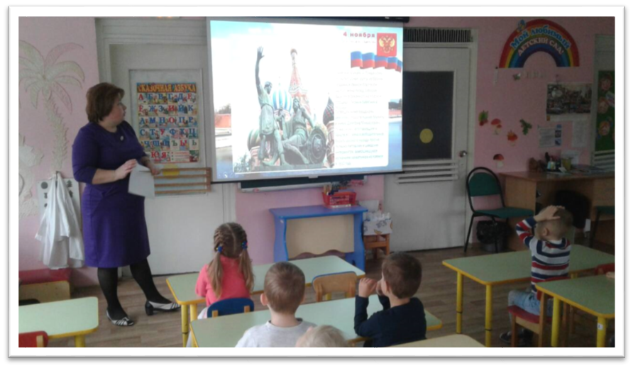
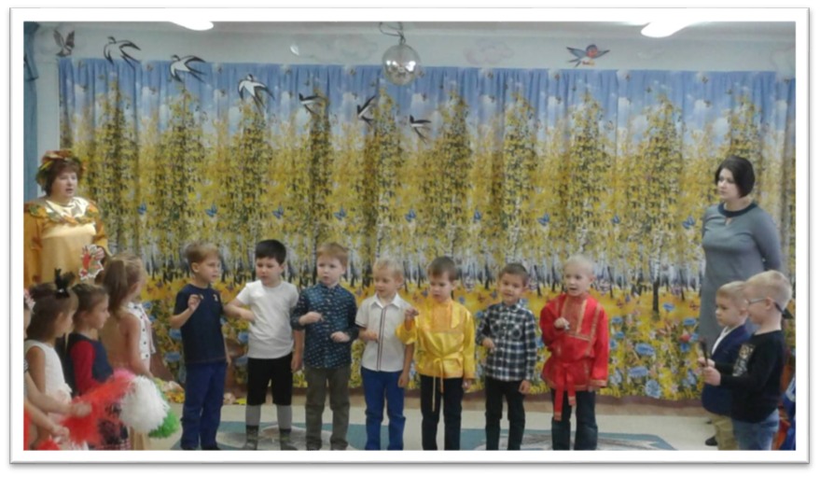
На свете разные профессии бывают, Но лучше нашей не было и нет. Ведь только воспитатель проживает, В чудесном детском мире много лет!

